Slide 1
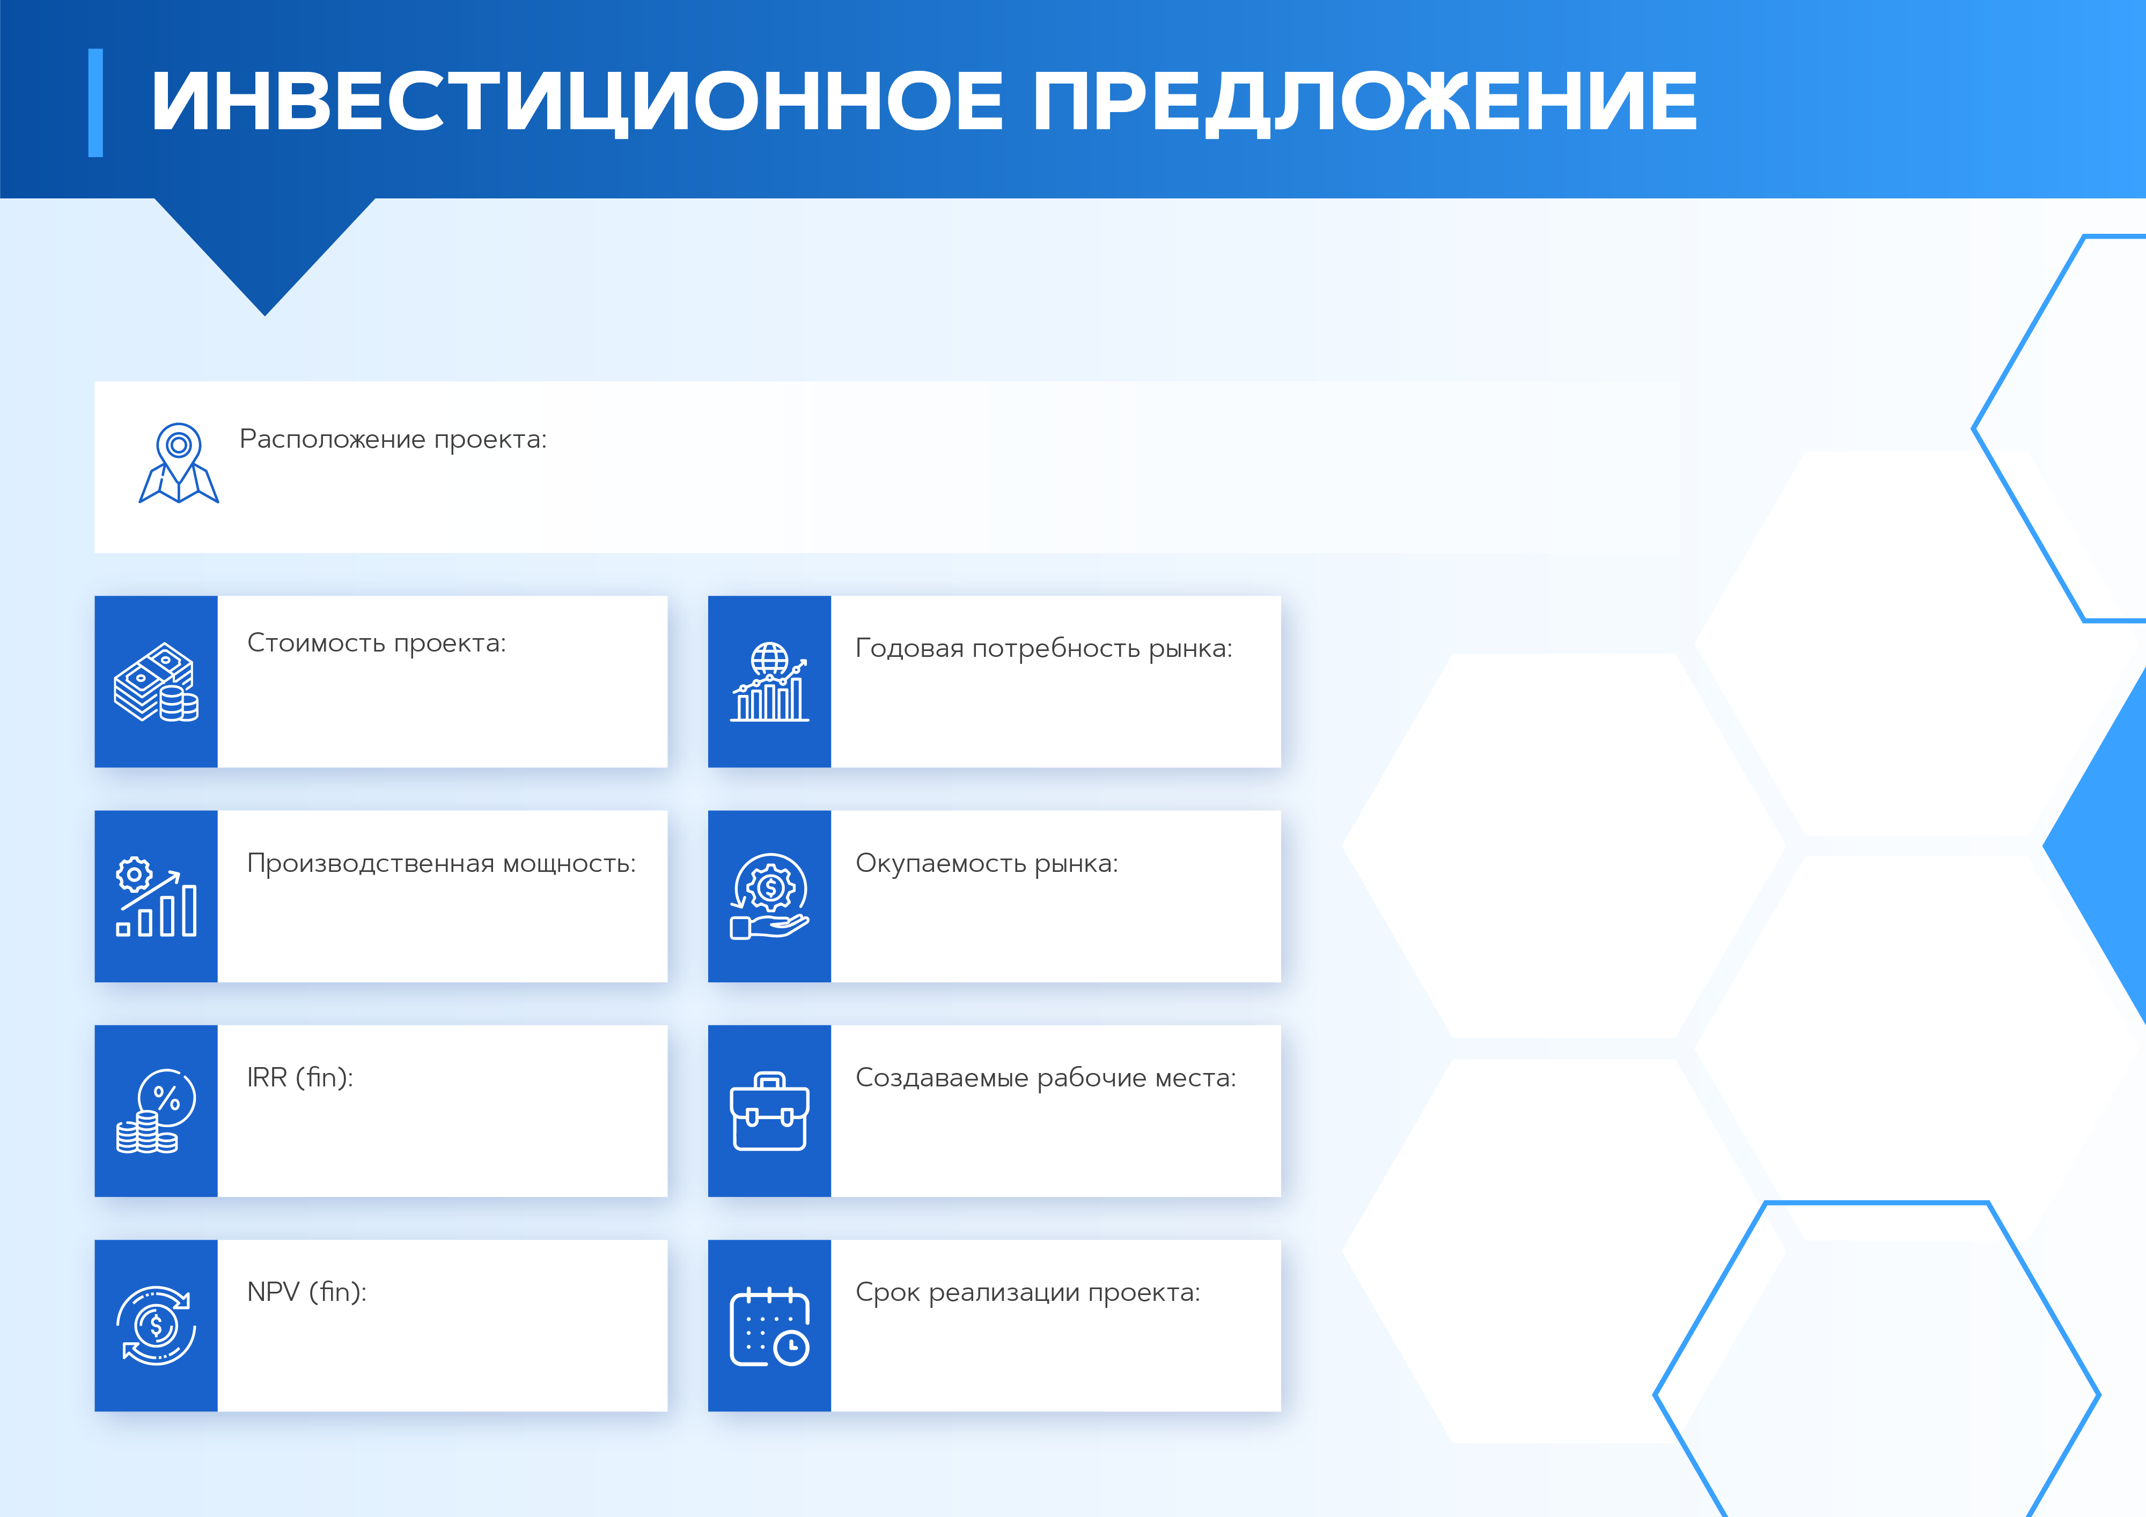
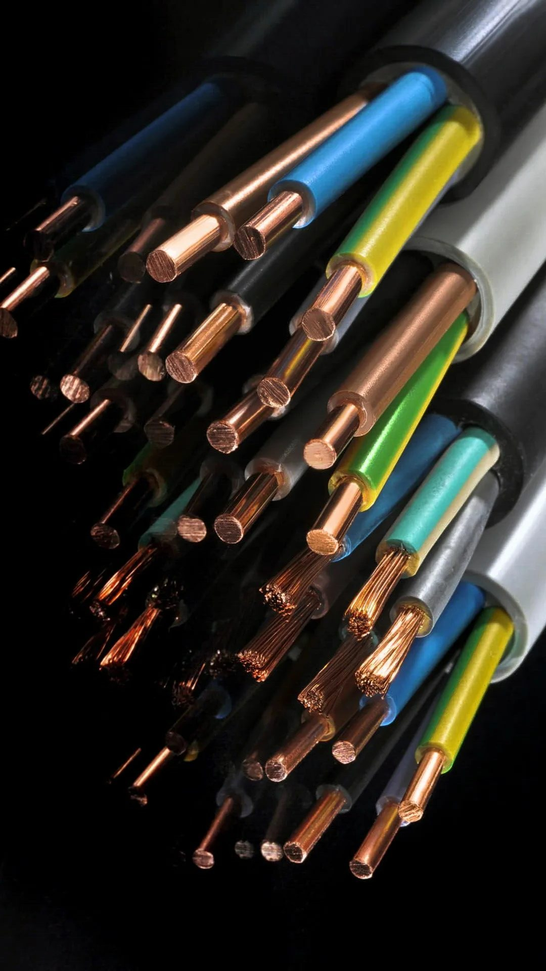
Совместное производство медной кабельной продукции
Ташкентская область, город Ахангаран, СЭЗ Eltech Industrial
$6,2 млн.
1 млн тонна
5 000 тонна
3 лет
57,7 % (5 years)
203 человек
$10 млн (5 years)
24 месяцев

